Slide 1


恭喜达成新成就！
成就名称
成就条件描述成就条件描述
成就条件描述成就条件描述
成就条件描述成就条件描述
2
成就等级
20/50
继续
分享

Slide 2

参考图

Slide 3
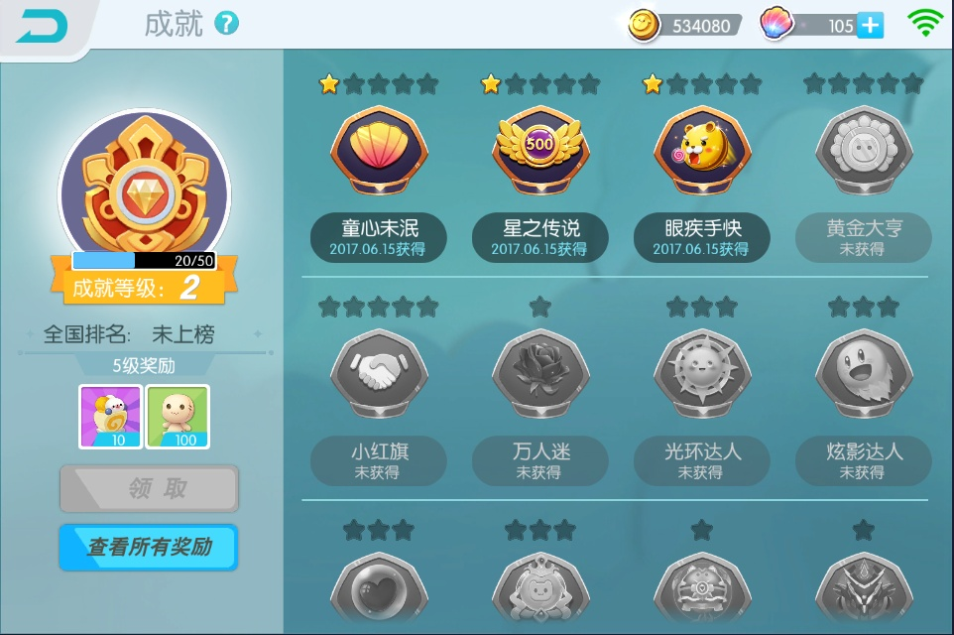
新成就界面参考图

Slide 4
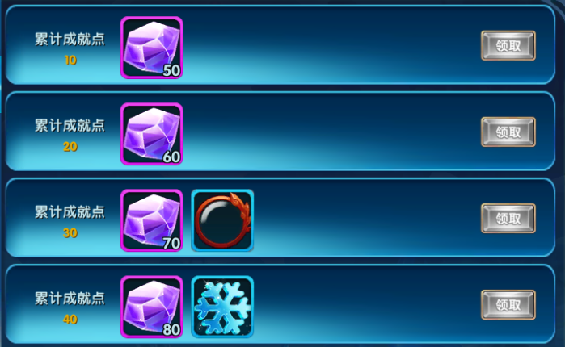
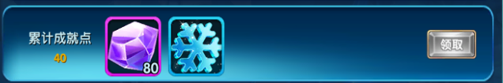
1级奖励
2级奖励
3级奖励
4级奖励
查看成就
5级奖励
点击返回成就界面

Slide 5
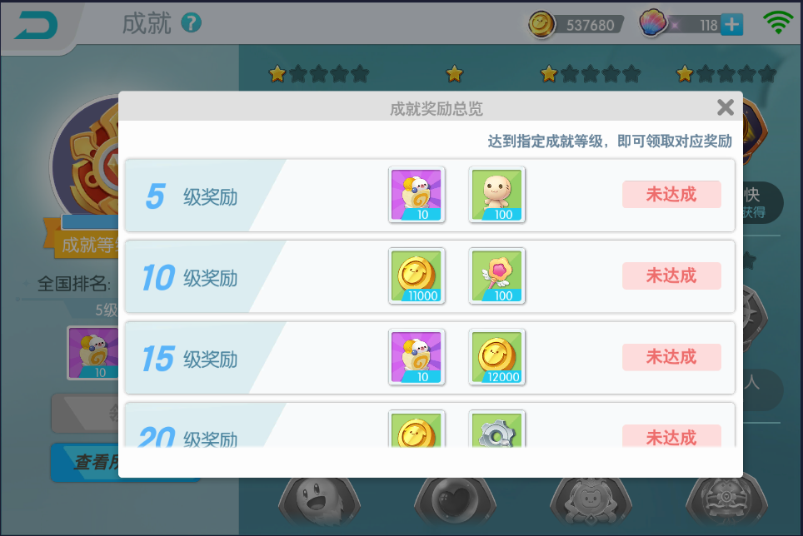
参考图

Slide 6

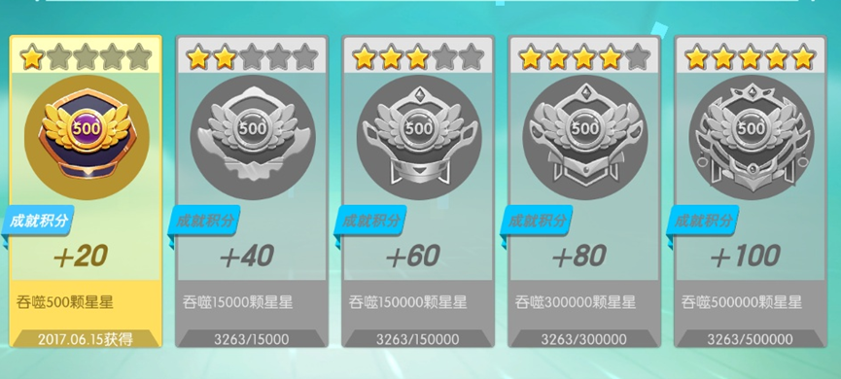
成就名称

Slide 7

参考图

Slide 8
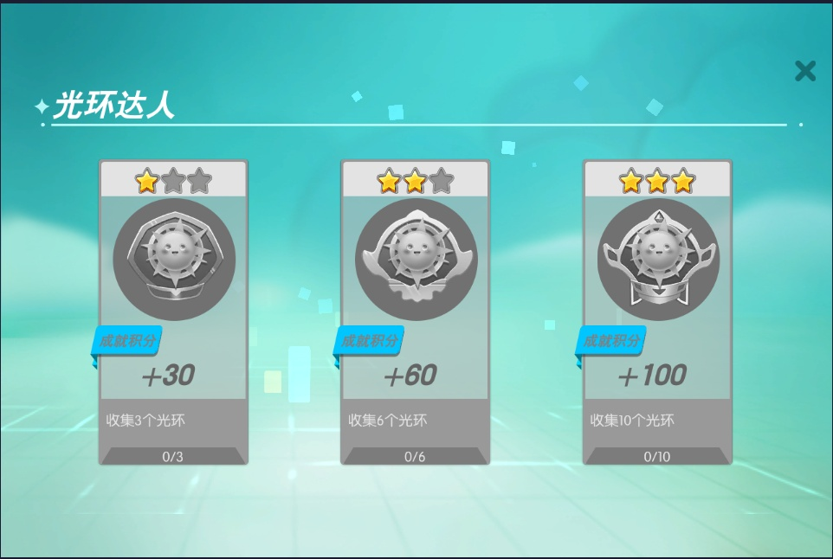
参考图

Slide 9
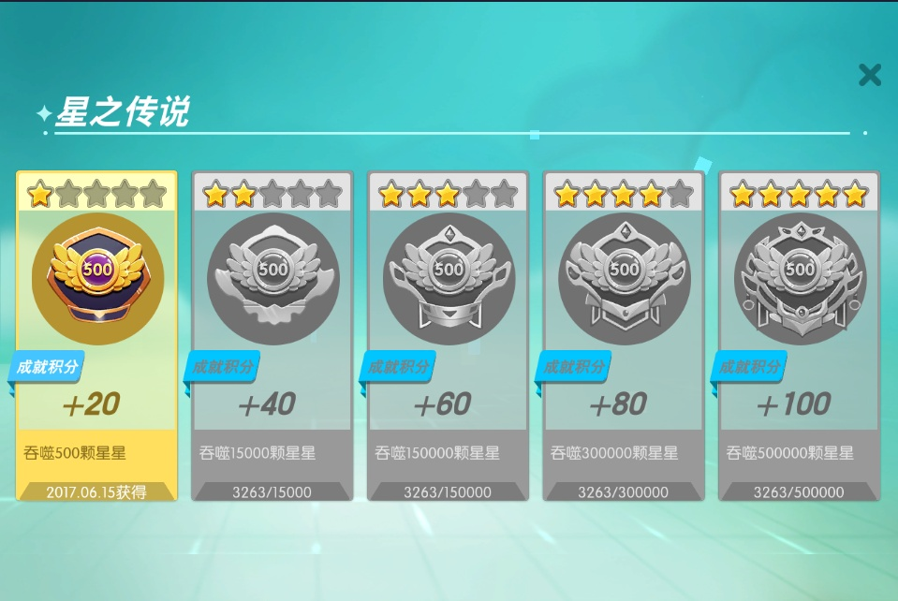
参考图

